Slide 1
Zdravstveni odgoj starijih osoba

Slide 2
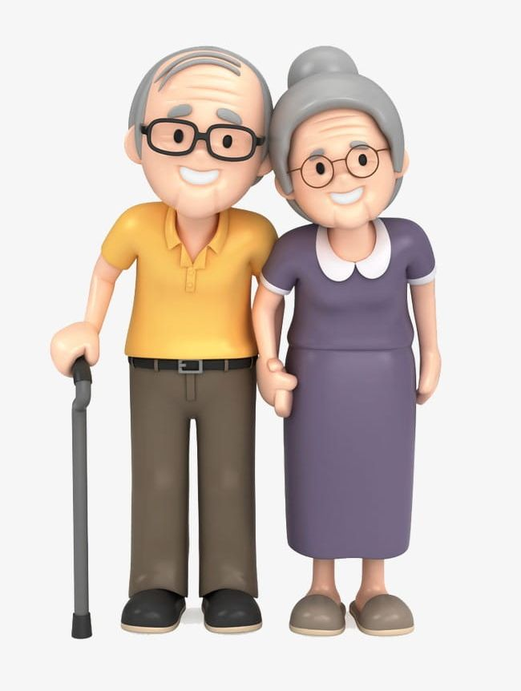
Ishodi:
Definirati fiziološke promjene starije dobi
Nabrojiti vodeće zdravstvene probleme starijih osoba
Opisati zdravstvenoodgojne zadatke u starijih osoba
Objasniti karakteristike u procesu učenja starijih osoba
Objasniti metode u zdravstvenom odgoju starijih osoba

Slide 3
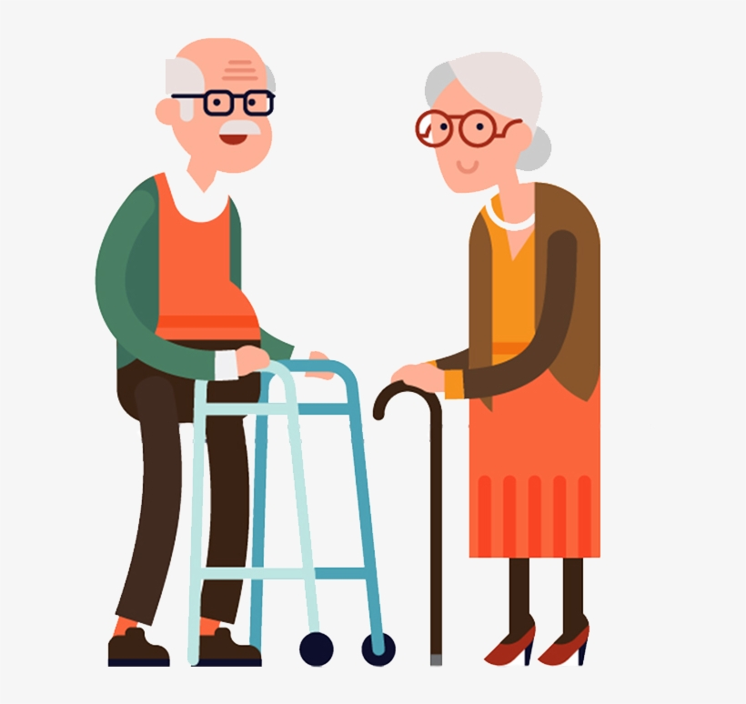
Problemi visoke životne dobi
Porast rizika za nastanak raznih bolesti i specifične promjene u zdravstvenom funkcioniranju
Kronične bolesti
Alzheimerova demencija i Parkinsonova bolest
Zloćudne bolesti

Slide 4
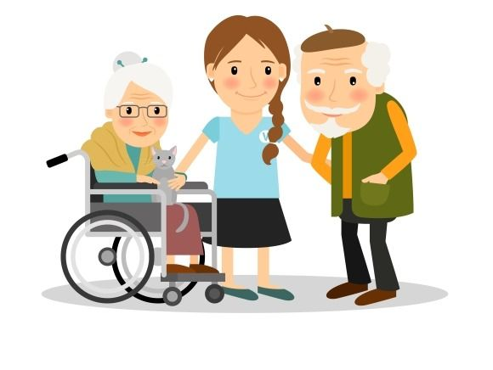
Porast socijalne ovisnosti
Umirovljenje
Preporučeno održavanje radne aktivnosti
Održavanje intelektualnih aktivnosti i socijalnih kontakata

Slide 5
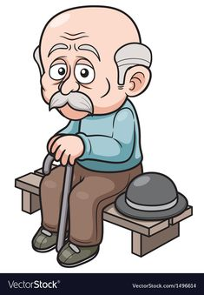
Problemi vezani uz izolaciju i osamljenost
Održavanje kontakata unutar obitelji
Briga za unuke
Omogućiti društvenu pomoć kod samozbrinjavanja
Uključivanje u udruge za starije osobe

Slide 6
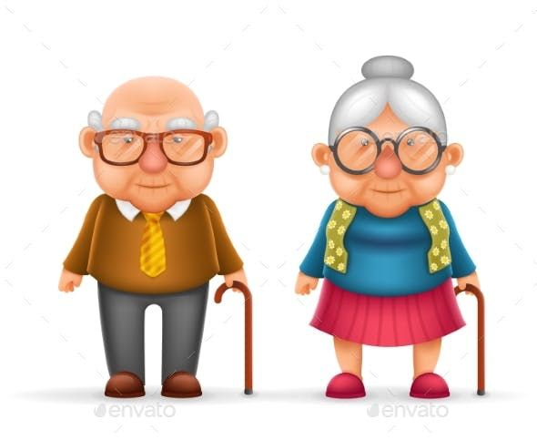
Fiziološke promjene u starijih osoba
Promjene koje mogu utjecati na zdravstvenoodgojne akcije su vezane za promjene
sluha
vida i
motorike

Slide 7
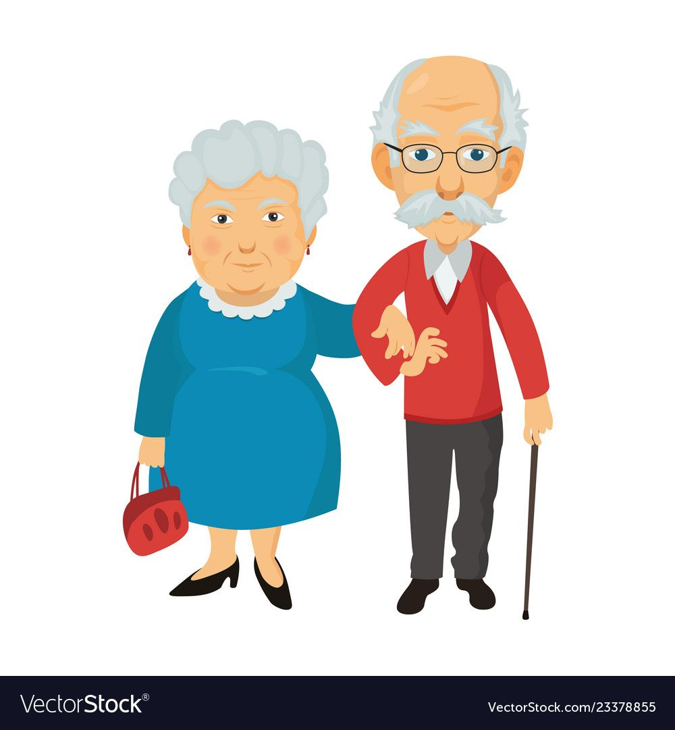
Kognitivne karakteristike starijih osoba
Mogu i ne moraju biti promijenjene
Sama dob i starenje nisu kriterij za određivanje kognitivnih funkcija
Okolni uvjeti ( stres, lijekovi, bolest...) mogu utjecati na kognitivne funkcije

Slide 8
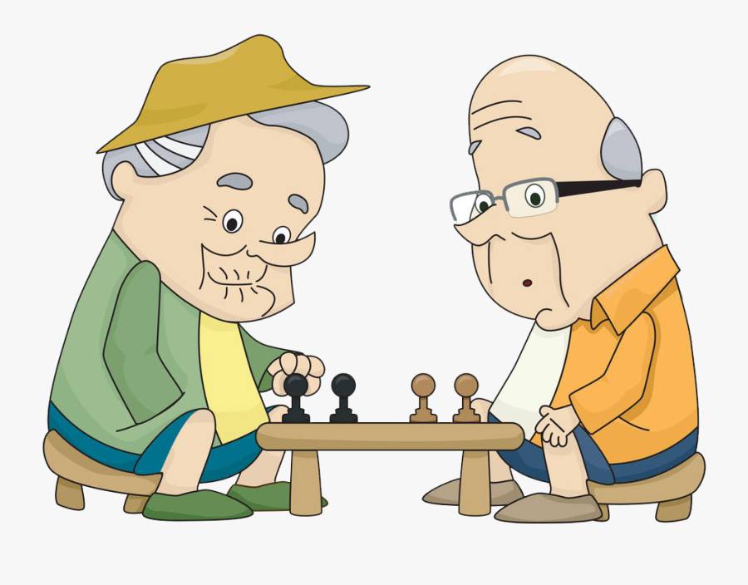
Proces učenja u starijih osoba
produženo vrijeme za usvajanje sadržaja
omogućiti dovoljno vremena
snižena motivacija i želja za učenjem
Načini spoznavanja:
-vidno, slušno, dodirom i pisanjem
povezivanje dobro upamćenih činjenica s novim podatcima

Slide 9
Poučavanje starijih osoba
sporije nego u mlađih osoba
govoriti normalno i razgovijetno
ukloniti ometajuće čimbenike
procijeniti zdravstvene poteškoće
učenje u maloj grupi

